Slide 1
Vliv Dunning-krugerova efektu na přijímání a prosazování reforem a veřejnou volbu.

Slide 2
Co je to Dunning-Krugerův efekt?
Autoři: David Dunning a Justin Kruger
Dunning-Krugerův efekt říká, že míra odbornosti v daném oboru má vliv na schopnost hodnocení sebe i druhých. Lidé s nízkými schopnostmi či kompetencemi v dané oblasti dosahují nízkého výkonu, avšak mají naopak tendenci výrazně přeceňovat dosažený výsledek při srovnávání s ostatními. Naopak lidé s vysokou odborností své dosažené výsledky mírně podceňují. V prvním případě jde o přecenění vlastních sil, ve druhém případě o přecenění sil ostatních.
Notes:
KRUGER, Justin; DUNNING, David. Unskilled and Unaware of It: How Difficulties in Recognizing One's Own Incompetence Lead to Inflated Self-Assessments. Journal of Personality and Social Psychology [online]. 1999, roč. 77, čís. 6, s. 121-1134.

Slide 3
Dunning-Kruger effect- Graf 1
Dosažené výsledky
účastníci

Slide 4
Dunning-Kruger effect- Graf 2

Slide 5
Neschopní lidé v daném oboru trpí následujícími chybami:
1. Jejich neschopnost jim brání dosáhnout dobrých výsledků.
2. Díky své neschopnosti nejsou schopni rozpoznat svojí neschopnost.
3. Kvůli tomu, že si nejsou vědomi své neschopnosti a svých chyb, nemohou se z nich poučit a tím jsou nuceni k jejich opakování.
4. Jelikož nejsou schopni poznat svoji chybu a žijí v iluzi o svých schopnostech, tak když jsou konfrontováni se svými špatnými výsledky, mají tendenci svádět svá špatná rozhodnutí na externí faktory.
5. jelikož nemají dostatečné schopnosti pro kvalitní rozhodování, tak jsou snadno ovlivnitelní.

Slide 6
Vliv na vytváření a prosazování reforem
Reformy jsou předmětem politické agendy. Tedy o jejich vytváření nerozhodují pouze odborníci, ale politici, kterým jde jednak o vlastní zájmy a jednak nemusí mít dostatečné schopnosti k jejich pochopení.
Pokud nemají dostatečné schopnosti k jejich pochopení, tak dochází i k problémům s jejich interpretací veřejnosti.

Slide 7
Vliv na veřejnou volbu.
V tomto ohledu se za schopnost v dané oblasti dá považovat inteligence člověka.
Způsoby provádění veřejné volby:
Systém přímé volby.
Zastupitelský systém.

Slide 8
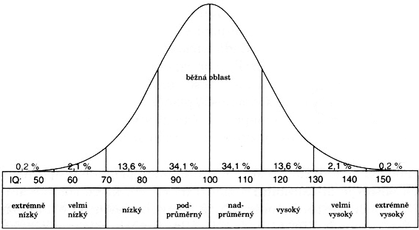
Rozložení inteligence v populaci

Slide 9
Chyby neschopných ve veřejné volbě
Rozpor mezi chtěným a potřebným.
Určení správného postupu.
Opakování chyb.
Nenalezení prostoru pro kooperaci.

Slide 10
Možná řešení
Změna státního zřízení (monarchie, diktatura)
Změna systému na meritokratický.
-(Vláda schopných)
- prokázání schopnosti.

Slide 11
Děkuji za pozornost!
Rád uvítám Vaši konstruktivní kritiku!

